Slide 3
Junto com os vasos sagrados, junto com toda riqueza foram levados para Babilônia, Daniel e os seus três amigos: Ananias, Misael e Azarias. O que estava acontecendo era um cumprimento profético que Deus anunciara a Ezequias por ocasião de sua cura e não ter falado nada sobre Deus aos babilônicos que apareceram para saudá-lo pela cura.

Slide 4
Tal cura fora anunciada no atraso da sombra do relógio de Acaz. Isaías, o profeta daquele tempo, voltou e anunciou ao rei o decreto do Senhor. Jeremias complementa afirmando que o período de cativeiro babilônico seria de 70 anos.

Slide 5
Daniel e os seus três amigos são tirados de sua terra, sua família, seu povo, seus amigos e são levados para uma terra estranha. Um país com costumes diferentes, religião diferente e assim teriam que passar por uma grande adaptação.
E o período não seria curto.

Slide 6
ALGUMAS PERGUNTAS MARTELAVAM A CABEÇA DE DANIEL:
ONDE ESTÁ DEUS?
ONDE DEUS FICA QUANDO AS
TRAGÉDIAS OCORREM?
ONDE ESTÃO AS SUAS PROMESSAS?
DEUS NÃO PODERIA TER IMPEDIDO O SOFRIMENTO DE PESSOAS INOCENTES?
SERÁ QUE DEUS ESQUECEU DE NÓS?

Slide 7
Na vida, ao nos depararmos com a dor e o sofrimento também formulamos muitas perguntas: Por que Senhor? Deus não poderia ter impedido o Tsunami? Deus não poderia ter salvado a vida de muitas pessoas que foram dizimadas pelas tragédias? Por que Deus não salva as pessoas que morrem em enchentes, em vendavais? Por que os seres humanos sofrem? No contexto de Daniel, encontramos um povo pagão, ímpio que não reconheciam o Deus único e verdadeiro, mas que tiveram vantagem sobre os servos de Deus.

Slide 8
O mundo está aparentemente de cabeça para baixo. As coisas não são como deveriam ser.
Por que criancinhas inocentes morrem na guerra louca dos adultos? Por que nascem crianças defeituosas? Por que existem centenas que morrem de fome todos os dias, enquanto que se joga comida fora na casa de outros? Que tipo de Deus é esse? Pode alguém acusar. Todas as perguntas que a humanidade formula significa que conhecemos muito pouco sobre Deus.

Slide 9
Para Martinho Lutero, a humanidade entender a Deus por completo é como se toda água do mar coubesse dentro de um copo. A divindade, sua complexidade e todas as respostas não cabem dentro do ser humano
CONTUDO, EXISTE UMA RESPOSTA: TODAS AS DÚVIDAS, AS INCERTEZAS BEM COMO O VAZIO, ENTRE OUTROS SENTIMENTOS, SÃO A MAIOR
EVIDENCIA DA EXISTÊNCIA DIVINA.

Slide 10
Quando criados, os seres humanos, Deus nos deu a intuição de sua existência e também de sua presença. Você nunca será completo enquanto não se render a Ele. Criados por Deus somente encontraremos a razão de nossa existência e do nosso existir quando voltarmos às mãos daquele que nos fez. Contemplando incertezas, dúvidas, injustiças a primeira impressão que temos é que Deus criou o homem e o abandonou a sua própria sorte. Esse era o pensamento que martelava Daniel no dia do exílio. Um pensamento que mais tarde assumiu um nome: DEÍSMO.

Slide 11
“O MUNDO ESTÁ DESSA FORMA
PORQUE DEUS O ABANDONOU.”
O afastamento de Deus resulta em todas as consequências que convivemos neste mundo desigual. Toda injustiça, maldade e tragédia dá-se ao fato de Deus ter se afastado dos seres humanos. Uma explicação ilógica. Por que então Deus criaria o mundo e os seres humanos? Simplesmente pelo fato de criar e depois abandonar? Creio que não. Quem se perdeu na trajetória do universo? O homem ou Deus?

Slide 12
A HISTÓRIA DA REDENÇÃO É:
A BUSCA PERMANENTE DE DEUS PELO HOMEM.
É melhor mudarmos a pergunta já que sabemos a resposta e colocarmos em uma conotação mais pessoa: Onde foi que você se perdeu? Quando Adão e Eva pecaram, Deus saiu em busca deles e perguntava: Onde está você Adão? Onde está você Eva? Hoje, Deus continua atrás dos seres humanos, olhando para você pergunta: Onde está você? Alguns ao ouvirem a pergunta e assustados com quem pergunta, escondem-se, fogem.

Slide 13
Quando Adão e Eva pecaram, Deus saiu em busca deles e perguntava: Onde está você Adão? Onde está você Eva? Hoje, Deus continua atrás dos seres humanos, olhando para você pergunta: Onde está você? Alguns ao ouvirem a pergunta e assustados com quem pergunta, escondem-se, fogem.

Slide 14
O fato é que os seres humanos sempre soltaram dos braços do Pai. O cristianismo não é o registro da busca que o homem faz de Deus. Ele é o fruto da revelação que Deus faz de si mesmo e de seus propósitos para o ser humano. As boas novas do evangelho nos dizem que é possível conhecer a Deus e o conhecimento não é algo apenas do intelecto, é algo que envolve o coração. É preciso ser sensível
a voz do Espírito Santo.

Slide 15
ARGUMENTO COSMOLÓGICO
ESTUDO DO UNIVERSO
Em outras palavras, quando se estuda o universo percebe-se que há uma razão lógica para a sua existência. Nada existe por acaso. Tudo tem uma causa original. Poderia o mundo não existir, mas existe; por conseguinte, tem uma causa. A complexidade do corpo humano quando comparado a um simples relógio.
O relógio não pode aparecer de uma explosão, mesmo sendo muito mais simples do que o corpo humano.

Slide 16
ARGUMENTO TEOLÓGICO
SALMO 19:1; 95:6
“Os céus proclamam a glória de Deus, e o firmamento anuncia as obras das suas mãos. Vinde, adoremos e prostremo-nos; ajoelhemos diante do SENHOR, que nos criou.”

Slide 17
ARGUMENTO MORAL
Não importa se a consciência as vezes é formada ou deformada pela cultura da sociedade em que se vive, mas existe no fundo do coração humano o senso do certo e errado. Alguns adoram o Deus bíblico, outros imagens e ainda existem os que correm atrás de uma energia superior, ou até mesmo atrás de suas próprias ideias e filosofias - Romanos 2:14-15.

Slide 18
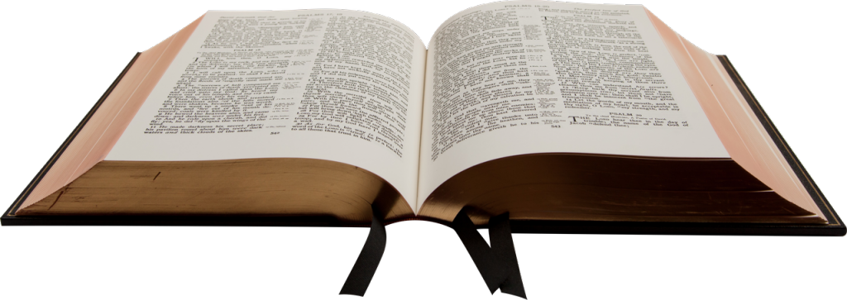
ARGUMENTO DA PROFECIA BÍBLICA
A Bíblia prova a existência de Deus mostrando sua atuação na história. Nada do que ocorre em nossos dias acontece por acaso. A história nada mais é do que o desenvolvimento
da profecia. Existe um debate
Somos predestinados ou existe
livre-arbítrio?

Slide 19
Deus sabe todas as coisas que acontecerão, mas o saber de Deus não é determinante. Deus não prescreveu sua vida antes de você nascer e tudo está escrito agora. Todos os seres humanos são convidados à salvação e isso exige uma resposta humana. Essa resposta humana é o exercício do livre-arbítrio.

Slide 20
Finalmente, a existência de Deus não depende de argumento lógico algum, mas é uma questão de fé. Foi através da fé que Daniel manteve-se confiante em Deus. Deus nunca abandona os seus filhos. Deus não precisa de argumentos para existir, nem que você acredite ou não. Ele é soberano, é eterno, no entanto, Ele se preocupa com você. Ele está com os braços abertos para abraçá-lo se você hoje tão somente permitir.

